Slide 1
RATS
Regresion Analysis of Time Series

Slide 2
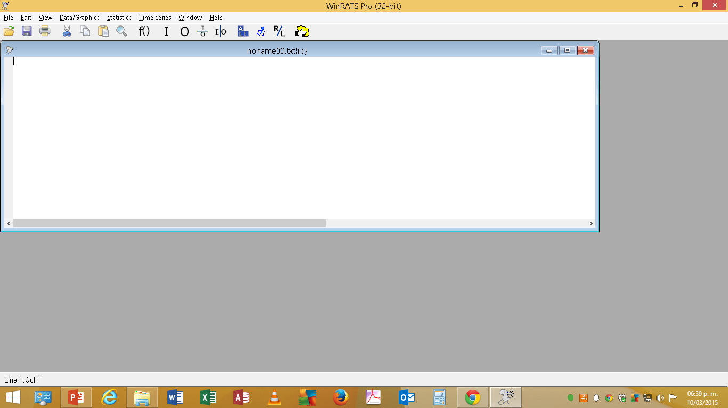
RATS es un software econométrico y un lenguaje de programación especialmente diseñado para trabajar con series de tiempo.
Al ingresar a RATS aparecerá el editor de texto que permite escribir y ejecutar las instrucciones, ver las salidas, grabar archivos, imprimir resultados y gráficos, etcétera. Generalmente la primera ventana o archivo que RATS crea es NONAME00.TXT {io}.

Slide 3
a) Archivos {io}
RATS identifica las ventanas / archivos de entrada (instrucciones) y salida (resultados) con la siguiente notación:
{i} identifica una ventana para entrada en modo batch,
{o} identifica una ventana para salida en modo batch,
{io} indica que es una ventana de entrada y salida para modo interactivo, y que las salidas serán enviadas a la misma ventana de entrada.
En modo Interactivo, se utiliza una sola ventana con la notación {io}, por lo que debe verificarse que ésta aparezca.
Si esto no ocurriera automáticamente al abrir un archivo, entonces se logrará haciendo click en el menú Window → Use for input, y nuevamente en Window → Use for output.

Slide 4
Modos Run/Local
Otra característica importante son los modos Run y Local haciendo click en el icono o presionando Ctrl+L. Dentro del menú, el icono [R/L] nos permite cambiar entre ambos modos.
Para ejecutar las instrucciones se debe estar en modo “Run” (el icono con el hombrecito caminando se ve claramente). El modo Run permite, dentro de una ventana {io}, ejecutar las instrucciones a través de cualquiera de las siguientes formas:
1. Terminada de escribir una línea, presionar Enter .
2. Si la línea ya se encuentra escrita previamente, ubicar el cursor en cualquier lugar sobre la línea, y entonces Enter.
3. Si se quiere ejecutar un grupo de líneas, éstas deben ser seleccionadas (ya sea con el Mouse o con Sihft + flecha abajo), y entonces enter.

Slide 5
Sintaxis
El lenguaje de RATS no es sensitivo a las mayúsculas. Además todas las instrucciones pueden ser reconocidas solo por las tres primeras letras.
Ejemplo: La instrucción GRAPH, para hacer gráficos, puede escribirse GRAPH, Graph, graph, GRA o Gra.
La forma general de todas las instrucciones en Rats es la siguiente:
Nombre_de_la_instrucción(opción1, opción2,...) parámetros # cartas suplementarias
Las opciones de cada instrucción van entre paréntesis (no hay que dejar un espacio entre el nombre de la instrucción y el primer paréntesis) y separadas por comas. Es posible que algunas instrucciones no tengan opciones, o que no necesitemos cambiar los valores predispuestos.
Los parámetros normalmente identifican el nombre de las series y los rangos muestrales a las cuales debe aplicarse la instrucción, o el número de series con las que la instrucción operará.
Cartas suplementarias (supplementary cards): Algunas instrucciones requieren debajo de éstas una cantidad de cartas suplementarias. Estas comienzan con un signo # y después de un espacio, la información requerida, que puede ser de muy diverso tipo según sea la instrucción.

Slide 6
Ejemplos
La instrucción para correr una regresión lineal de la serie Y, sobre las series X1, X2, más un término constante es
LINREG(ROBUST,LAGS=1) SerieY
# CONSTANT SerieX1 SerieX2
;* donde “LINREG” es la instrucción, “ROBUST” es la opción 1, “LAGS” es la opción 2, “SerieY” es un parámetro, “CONSTANT”, “SerieX1”, “SerieX2”, son las cartas adicionales.
La instrucción para calcular la matriz de correlación de las series Y, X1, X2 y X3 es
CMOM(CORR, PRINT)
# Y X1 X2 X3
;* donde “CMOM” es la instrucción, “CORR” es la opción 1, “PRINT” es la opción 2, no hay parámetros, e “Y”, “X1”, “X2”, “X3” son las cartas adicionales.

Slide 7
Tipos de datos
RATS trabaja con varios tipos de datos los que son almacenados en la memoria del programa para su uso posterior en variables.
TIPO SIMPLE (BÁSICOS)
Estos datos son los que almacenan en una sola variable, tales como números enteros, reales, complejos, labels y strings de hasta 255 caracteres.
Enteros (INTEGER), Reales (REAL) y Complejos (COMPLEX)
Una variable de enteros es aquella que se definirá para todas las operaciones como número entero, mientras que una variable de reales es aquella que se definirá para todas las operaciones como número real. Lo mismo es para el caso de los números complejos, sin embargo este tipo de dato sólo es de interés al trabajar con series complejas
Ejemplo: A1=5; A2= -320 ;* corresponden a variables enteras
A3=3.5; A4=1/2 ;* corresponden a variables reales

Slide 8
Labels y Strings
La variable de Label es un texto de hasta 16 caracteres (contando los espacios) y que puede contener números y letras, la que generalmente se utiliza para nombres de series. Los strings son segmentos de textos sin uso específico como el caso de los labels, pero que pueden contener hasta 255 caracteres.
Ejemplo: A5 = ‘Santiago’, A6= ‘La Serena’, A7= ‘Temuco’ ;* A5, A6 y A7 son labels
A8 = ‘esto es un string’ ; * A8 es un string
A9 = ‘el número 1 es el 3ro de la serie x’ ; * A9 es un string
Ecuaciones (EQUATION) y Modelos (MODEL)
Las ecuaciones son descripciones de una relación lineal en una regresión, que pueden incluir especificaciones del tipo autorregresivo. Por otra parte, los modelos son grupos de fórmulas (relaciones no lineales), pero que al ser agrupadas en un modelo, son tratadas como un dato del tipo simple.
Ejemplo: Yt Yt Xt t = β + β + β + ε 0 1 −1 2 ;* es una ecuación, donde Yt y Xt representan series de datos, β los coeficientes, y εt el error.

Slide 9
TIPO COMPUESTO (AGREGADOS)
Estos tipos de datos están compuestos por varios datos del tipo simple. Los datos agregados en Rats son los arreglos, series y fórmulas. Un dato agregado no puede tener elementos reales y enteros al mismo tiempo.
Fórmulas (FRML)
Son similares a las ecuaciones, pero describen una relación posiblemente no-lineal en los parámetros. Son usadas para mínimos cuadrados no lineales y simulaciones de modelos generales.
Arreglos
Como arreglos se identifican los vectores (arreglos de una sola dimensión) y las matrices (arreglos de 2 o más dimensiones). Las Matrices pueden ser Rectangulares (RECTANGULAR) que son el tipo general de cualquier dimensión, y las Simétricas (SYMMETRIC).

Slide 10
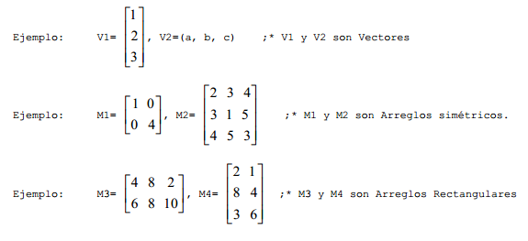

Slide 11
Series
Son probablemente la forma más importante de datos en Rats, y contienen la información experimental recopilada por el investigación para su estudio. Son esencialmente arreglos de elementos de una dimensión, como los vectores, pero tienen una estructura mucho más compleja, puesto que, por ejemplo, pueden tener elementos definidos y no definidos.
Las series de datos pueden ser de 3 tipos: corte transversal (cross section), series de tiempo (time series) y del tipo panel o combinadas (panel data).
Las series de Corte transversal son observaciones de determinadas variables en un momento del tiempo.

Slide 12
INSTRUCCIÓN COMPUTE
La instrucción COMPUTE es una de las más importantes y poderosas en Rats, pues permite evaluar expresiones y almacenar el resultado trabajando con escalares, arreglos (matrices) y elementos de una serie. La estructura de la instrucción es la siguiente:
COMPUTE variable, arreglo, elemento de un arreglo o elemento de una serie = expresión
Opcionalmente uno puede indicar el tipo de variable / dato entre [ ] antes del nombre de la variable, arreglo o elemento.
Nota 1: Los operadores estándar en Rats son +, -, *, / y ** para la exponenciación.
Nota 2: Cuando se ha asignado a una variable un tipo de dato, no es posible cambiar esta definición a menos que a se borren los datos de la memoria. Para esto puede usarse en el menú File→Clear Program
Esta operación borrará también los datos de las series que se hubieren ingresado previamente, lo que implicará que deba ejecutarse nuevamente tales instrucciones. En cambio, tiene la ventaja que no se borra ningún texto de la pantalla, además no se cierra ninguna de las ventanas ni archivos que se encuentren abiertos.

Slide 13
INGRESO DE DATOS: INSTRUCCIONES READ E INPUT
Existen básicamente 3 instrucciones para el ingreso de datos en Rats (INPUT, READ y DATA) ya sea desde pantalla o desde un archivo de datos, según la opción UNIT que se utilice.
En el caso de leer matrices, requiere que estas sean previamente dimensionadas con DECLARE
INPUT se usa para leer arreglos, escalares o strings solo desde pantalla, y al no tener opciones, es útil para un ingreso rápido de datos.
READ se usa para leer arreglos4 , escalares o strings, desde pantalla o desde un archivo, con varias opciones de formato. READ sólo puede leer desde archivo datos sin formato o en formato libre, las versiones vigentes no permiten leer datos en formato xls.
DATA se usa solamente para leer series de datos, y requiere generalmente ser usada con otras instrucciones (ALLOCATE y CALENDAR), por lo que será visto más adelante (permite leer en formato xls).

Slide 14

Las instrucciones READ y DATA tienen la opción UNIT para la entrada de datos:
Lectura de datos por pantalla (INPUT y READ)

Slide 15

VISUALIZACIÓN DE DATOS: INSTRUCCIÓN WRITE Y DISPLAY
Para la visualización de datos del tipo arreglos, escalares o strings existen tres instrucciones: DISPLAY, WRITE y COPY.
DISPLAY es usado para visualizar resultados de cálculos siempre y cuando estos sean expresiones escalares, esto es, números y mensajes de texto de una línea (strings). Pueden mostrarse en pantalla o guardarse en un archivo.
WRITE es usado para matrices en general, y pueden mostrarse en pantalla o guardarse en un archivo.
COPY es usado para series de datos, ya sea en pantalla o para guardar en archivos.
PRINT es usado para series de datos, con la restricción de visualización solamente por pantalla.

